Slide 1
Акмолинская область
Буландынский район
ГККП « Ясли сад «Айгөлек
Тема: «Все работы хороши, выбирай на вкус»
Группа «Байтерек»
Воспитатели: Мирошниченко Л.И.
ТолпаковаА.О.
2018-2019 учебный год

Slide 2
Введение:
Актуальность темы заключается в том, что дети часто не знают где и кем работают их родители, дети не знакомы с произведениями художественной литературы на данную тему «Кем быть?»
С раннего возраста у детей должно формироваться понятие о профессии. Дети видят перед собой профессии своих родителей , старших братьев и сестер. У них формируется свое мировоззрение, которое проявляется в виде игр.
Знакомство с профессией мы решили отобразить через чтение стихотворения В. Маяковского «Кем быть?».
После чтения стихотворения, с детьми проводились дидактические и сюжетно ролевые игры. Дети обыгрывали куплеты стихотворения, где рассказывалось о профессии. При этом расширялся кругозор детей. Работа проводилась в форме бесед и рассматривании иллюстраций. У детей лучше формируется интерес и уважительное отношение к людям разных профессий через знакомство с произведениями художественной литературы.
Описание профессии в стихотворной форме является доступным для понимания ребенком представления и значимости профессии.
В течение двух месяцев, сентябрь- октябрь, с детьми проводилась работа по ознакомлению с профессиями. Проводился мониторинг по данной теме.

Slide 3
Цель:
Познакомить детей с профессиями через игру и художественное слово.
Развивать диалогическую и монологическую речь детей, пополнить словарный запас детей.
Воспитывать интерес и уважительное отношение к профессии.

Slide 4
Художественное слово
Сюжетно –ролевые игры
экскурсии
Система реализации
Дидактические игры
Просмотр иллюстраций
беседы

Slide 5
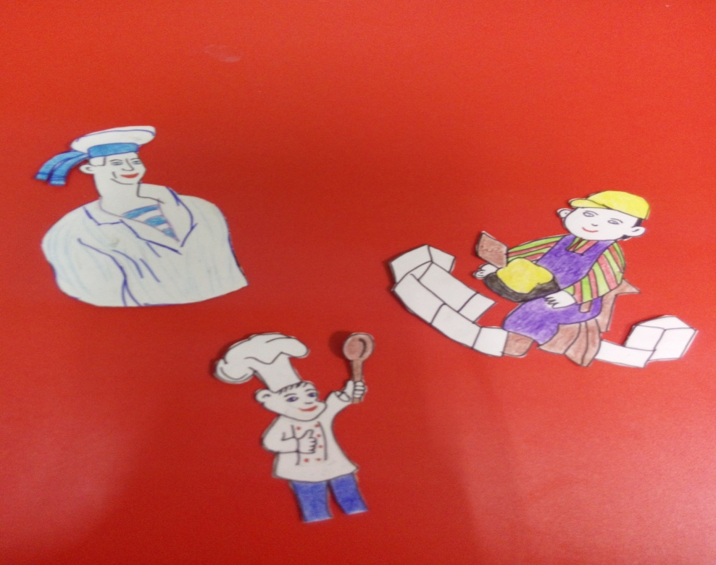
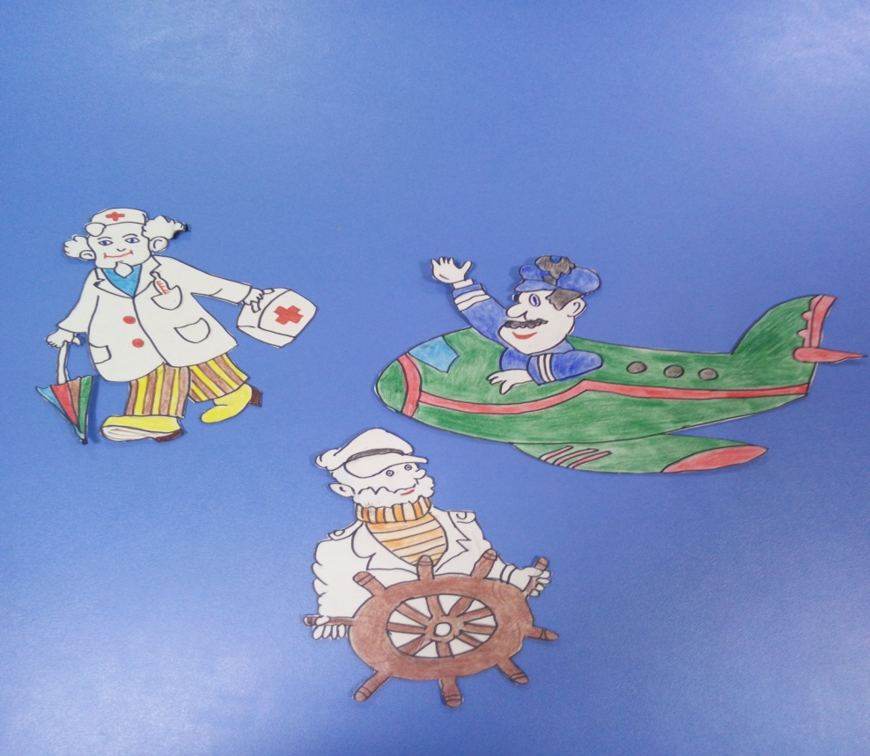
У меня растут года, будет и семнадцать. Где работать мне тогда, чем заниматься?

Slide 6
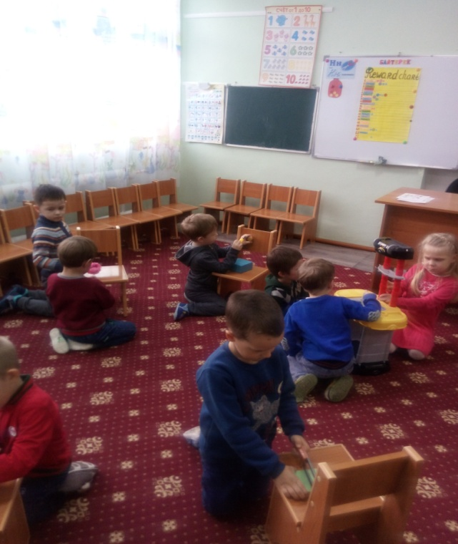
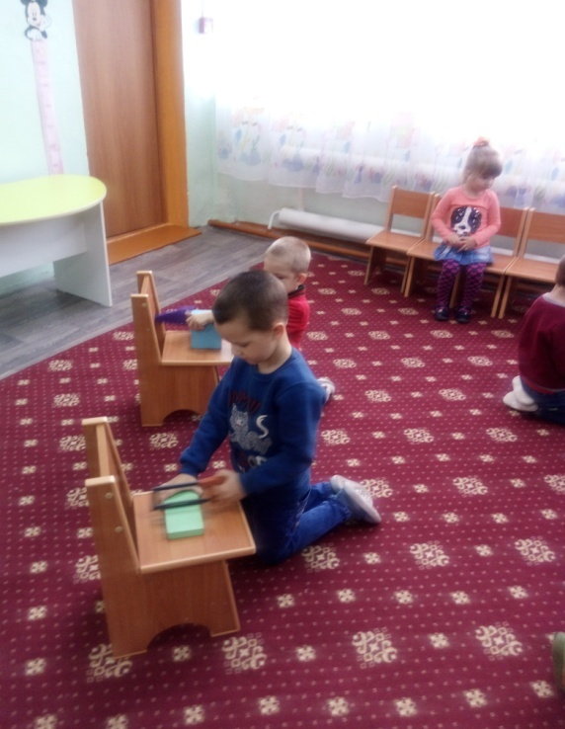
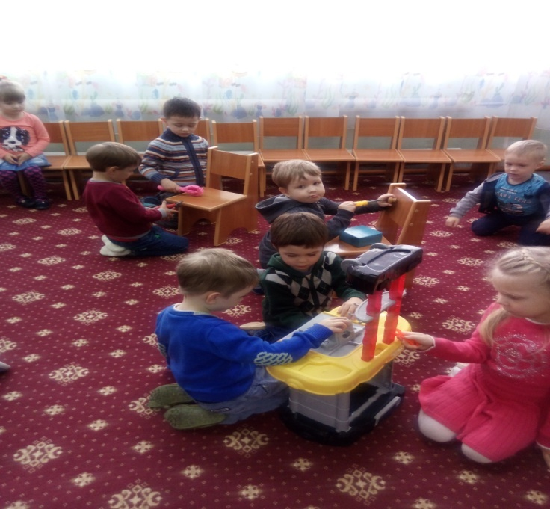
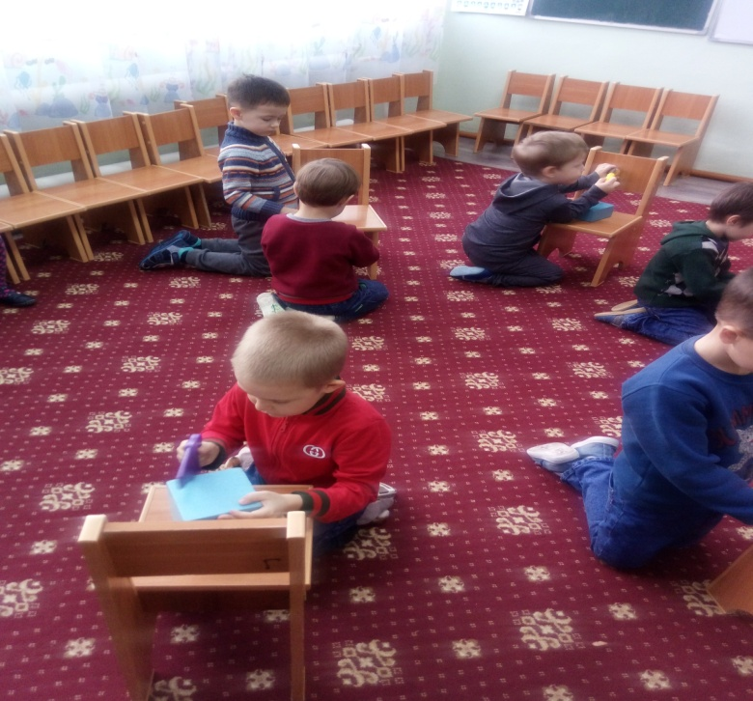
Нужные работники — столяры и плотники! Сработать мебель мудрено: сначала мы берём бревно и пилим доски длинные и плоские.

Slide 7
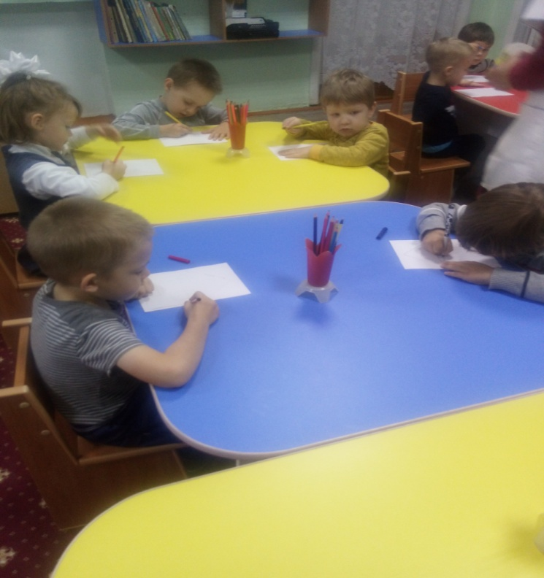
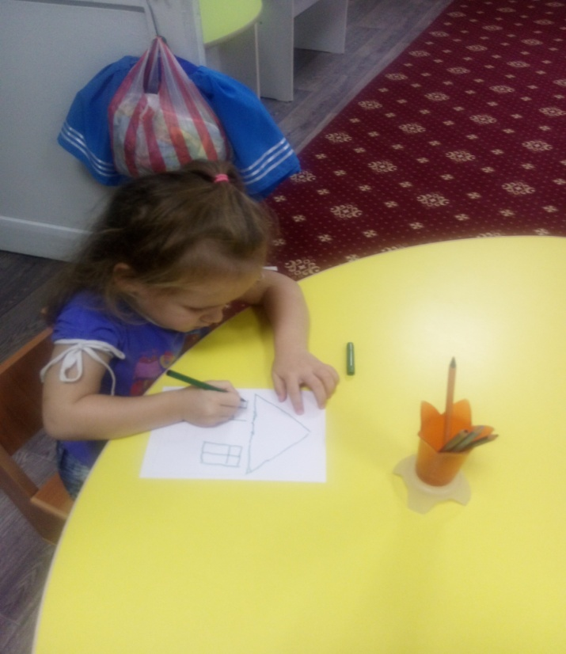
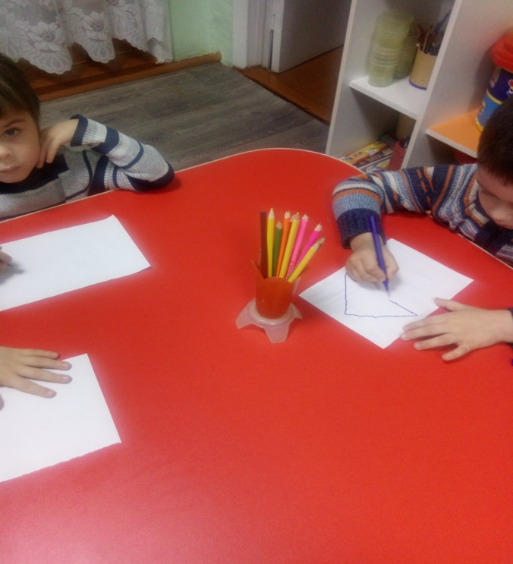
Столяру хорошо, а инженеру — лучше, я бы строить дом пошел, пусть меня научат. Я сначала начерчу дом такой, какой хочу.
Рассчитает точно он
Где и как построить дом (инженер)

Slide 8
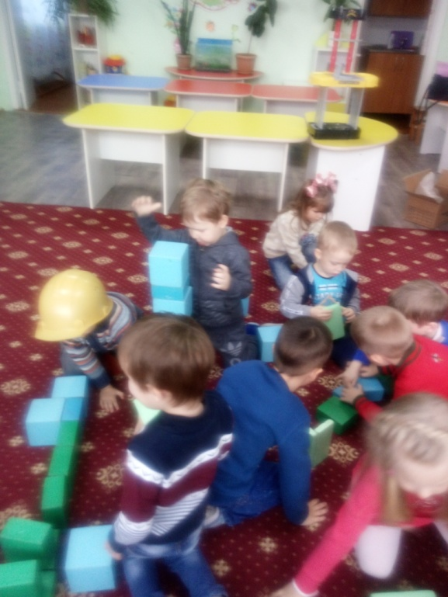
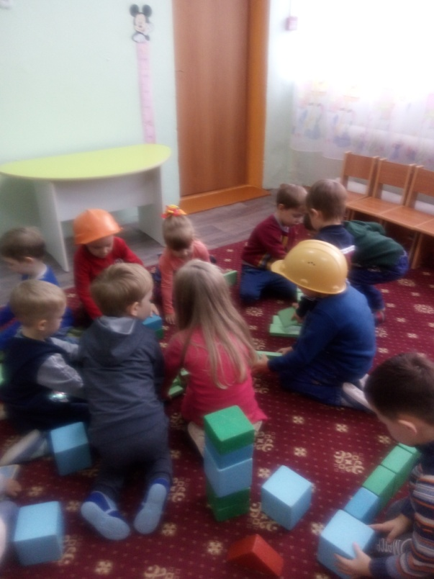
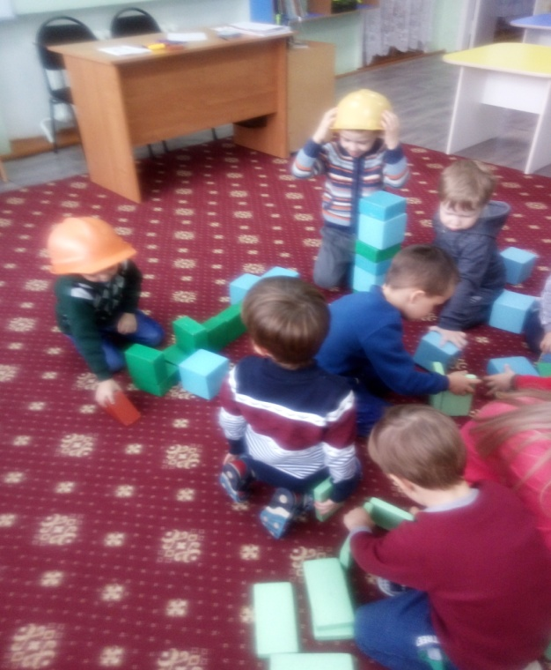
План готов, и вокруг сто работ на тыщу рук.
Он построит вам дома
Заселяйся детвора (строитель)
И дом готов, и крыша есть. Хороший дом, большущий дом на все четыре стороны, и заживут ребята в нем удобно и просторно.

Slide 9
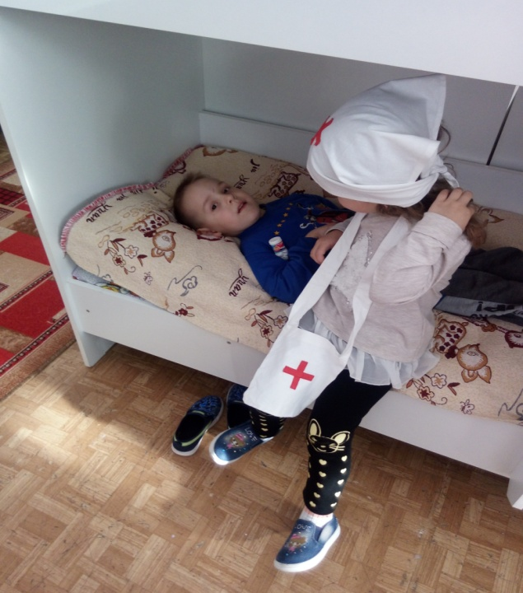
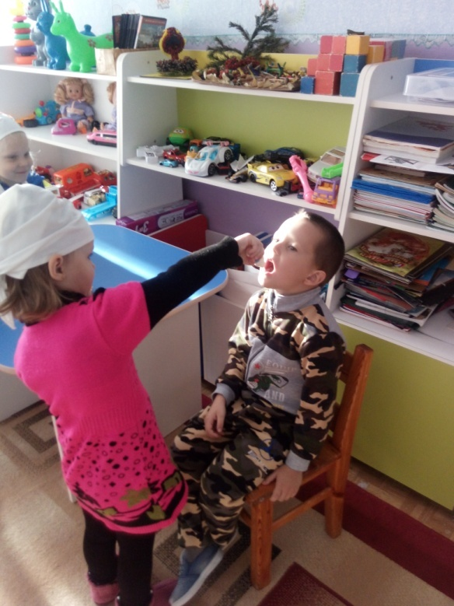
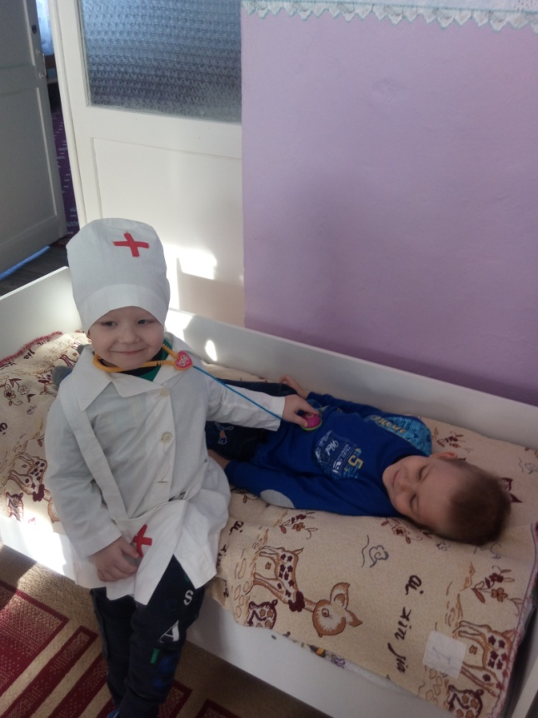
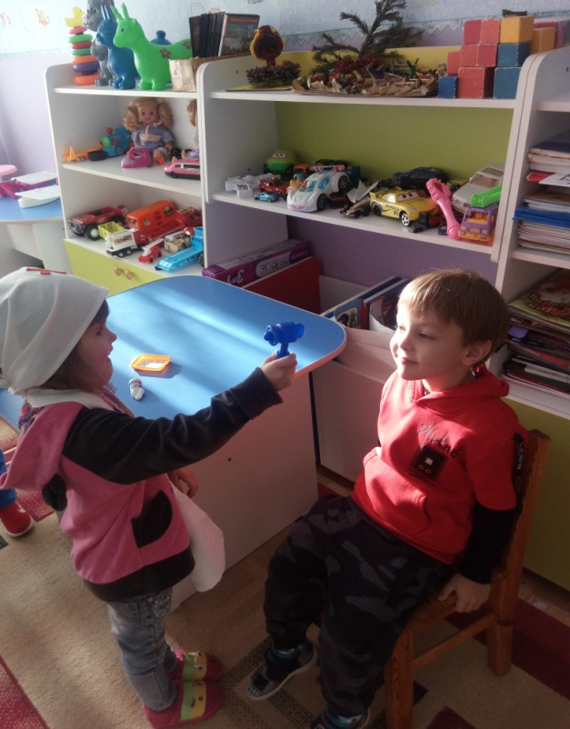
Инженеру хорошо, а доктору — лучше, я б детей лечить пошел, пусть меня научат
Лечит он детей и взрослых
От ангины и от оспы (доктор)

Slide 10
Докторам хорошо, а рабочим — лучше, я б в рабочие пошел, пусть меня научат. Вставай! Иди! Гудок зовет, и мы приходим на завод. Народа — уйма целая, тысяча двести. Чего один не сделает — сделаем вместе,

Slide 11
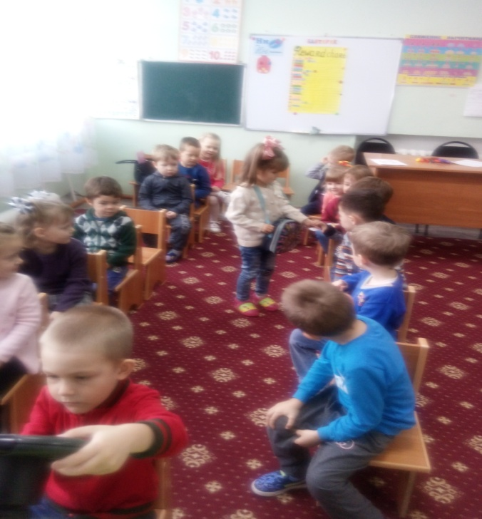
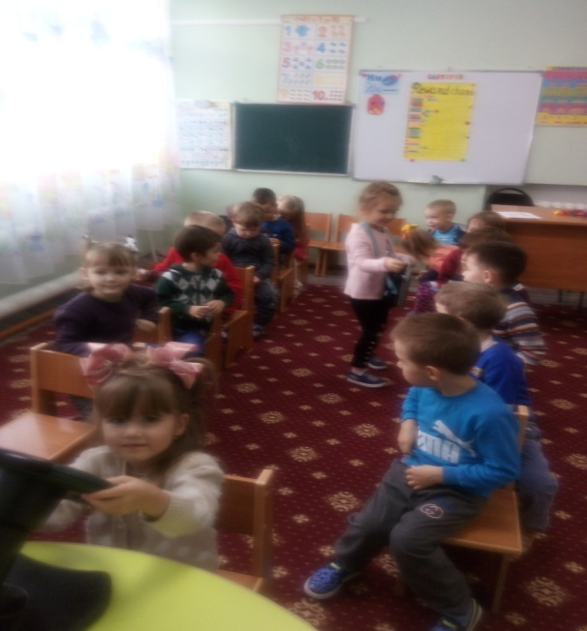
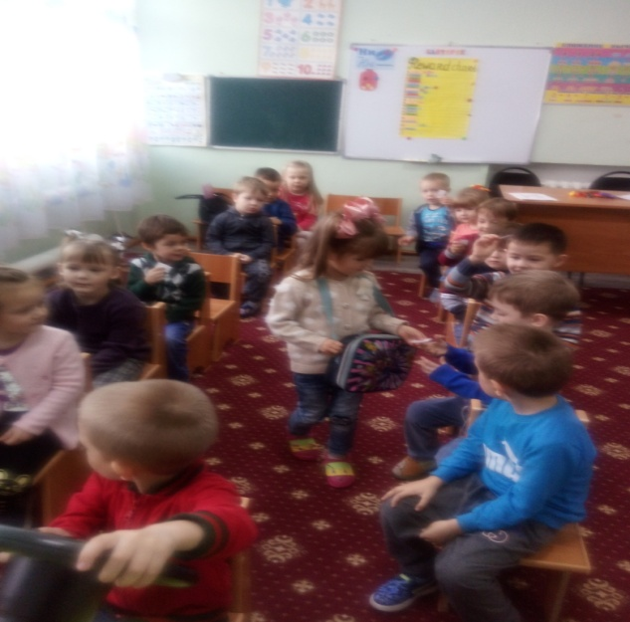
На заводе хорошо, а в трамвае — лучше, я б кондуктором пошел, пусть меня научат. Кондукторам езда везде. С большою сумкой кожаной ему всегда, ему весь день в трамваях ездить можно.
Он билеты продает
Можно ехать нам вперед (кондуктор)

Slide 12
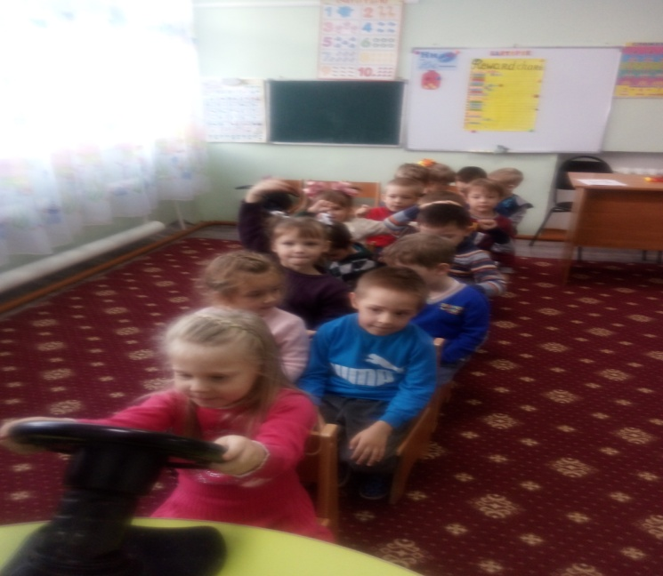
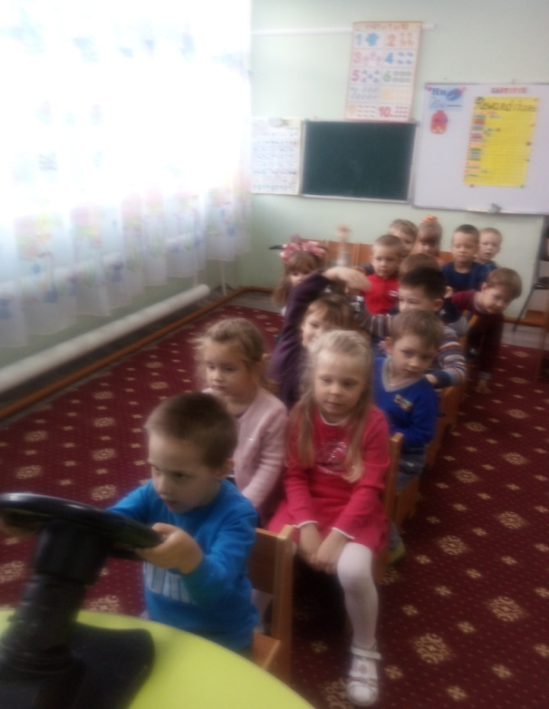
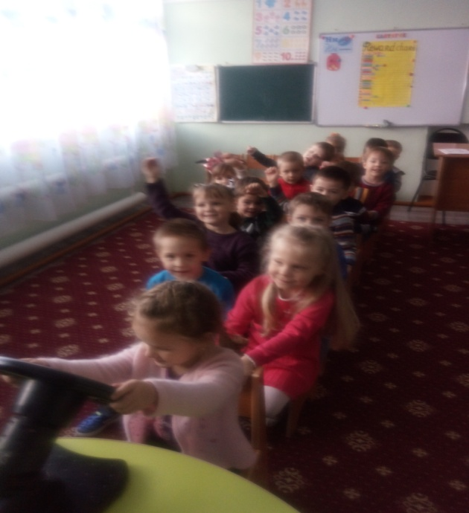
Кондуктору хорошо, а шоферу — лучше, я б в шоферы пошел, пусть меня научат. Фырчит машина скорая, летит, скользя, хороший шофер я — сдержать нельзя. Только скажите, вам куда надо — без рельсы жителей доставлю на дом.
По дороге скользкой
Ловко едет он
Все объедет не столкнется
И домой он доберется (шофер)

Slide 13
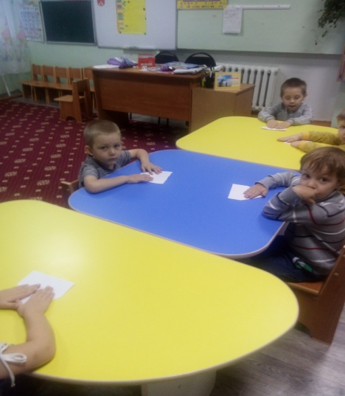
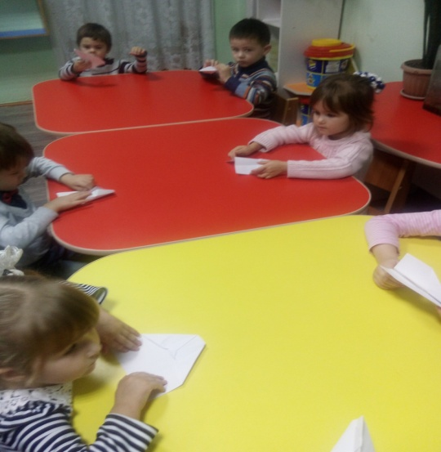
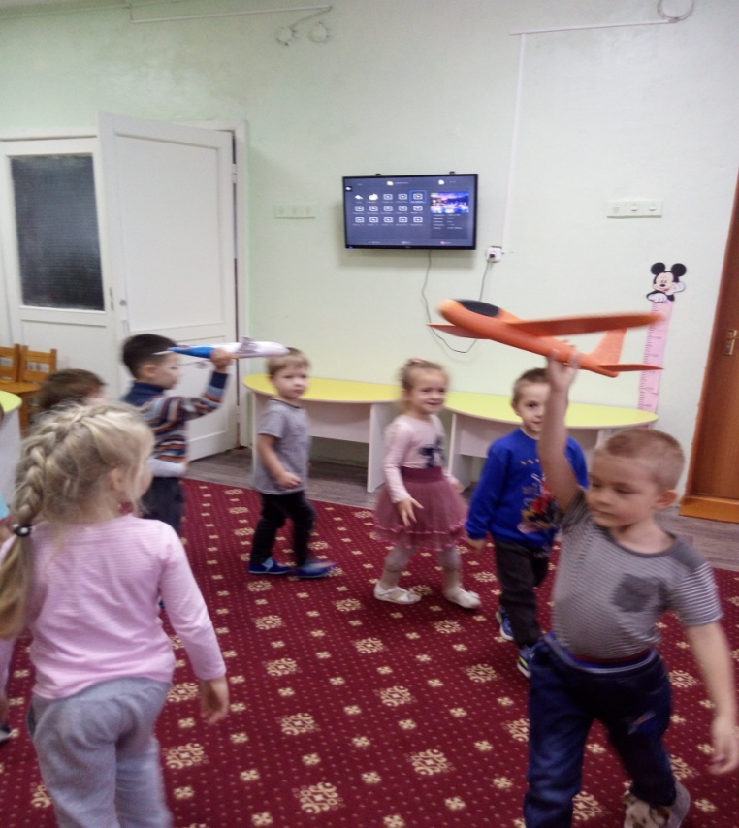
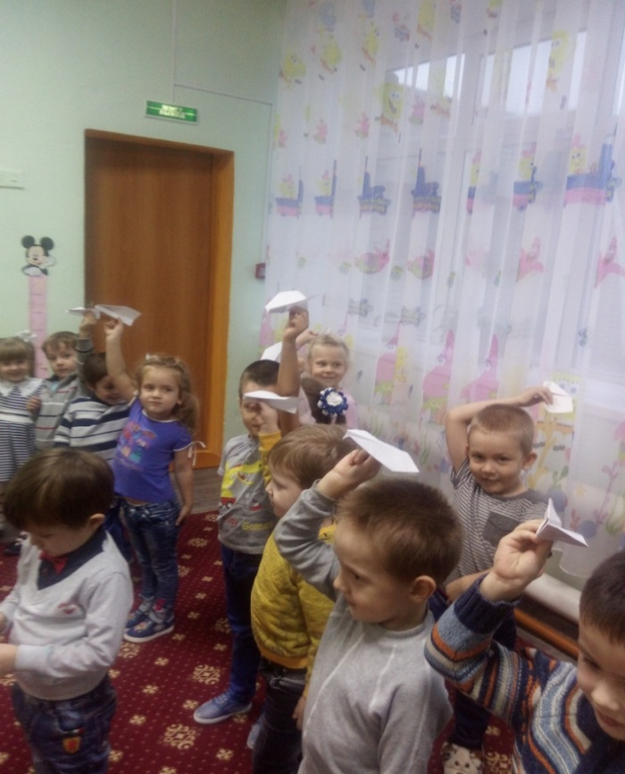
Быть шофером хорошо, а летчиком — лучше, я бы в летчики пошел, пусть меня научат. Наливаю в бак бензин, завожу пропеллер. «В небеса, мотор, вези, чтобы птицы пели».
Рассекая небосвод
Мчится он вперед
Обгоняя облака
Куда надо долетит (летчик)

Slide 14
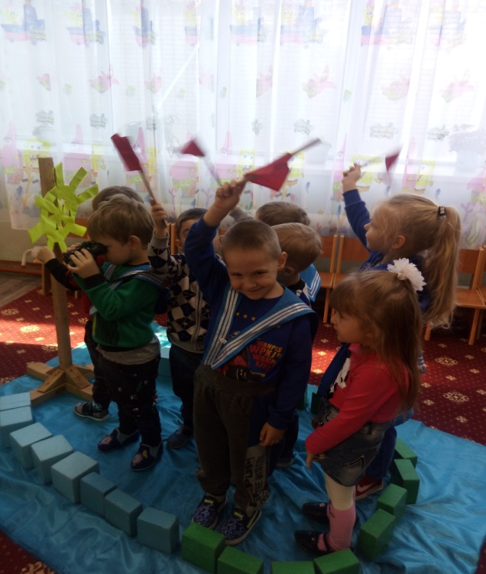
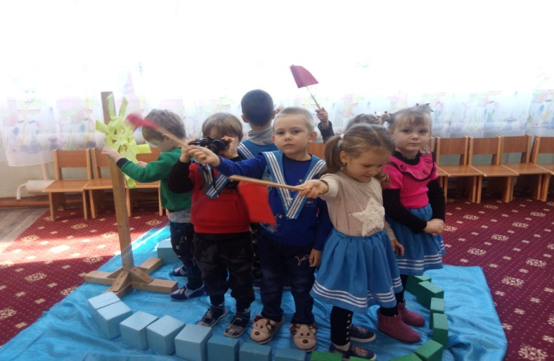
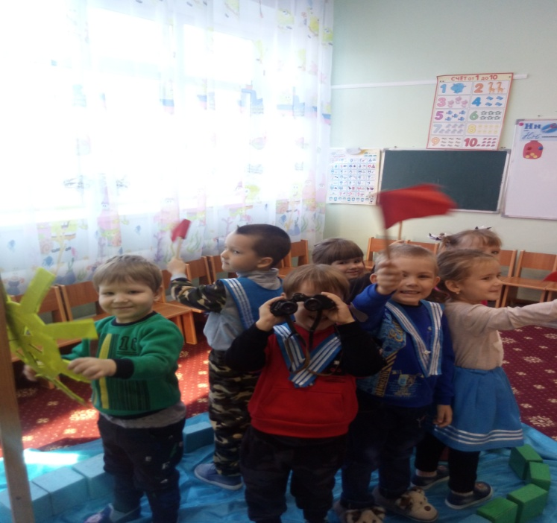
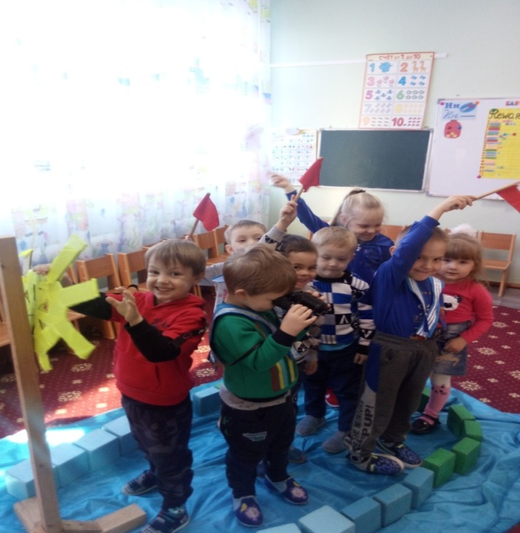
Летчику хорошо, а матросу — лучше, я б в матросы пошел, пусть меня научат. У меня на шапке лента, на матроске якоря. Я проплавал это лето, океаны покоря.
Я в тельняшке голубой
С волной справлюсь я с любой
(моряк)

Slide 15
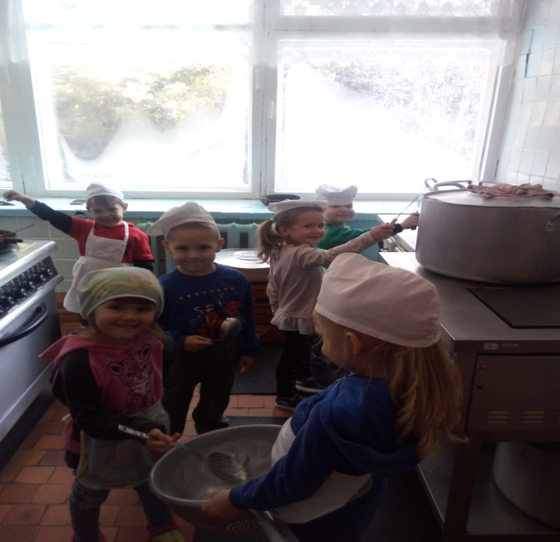
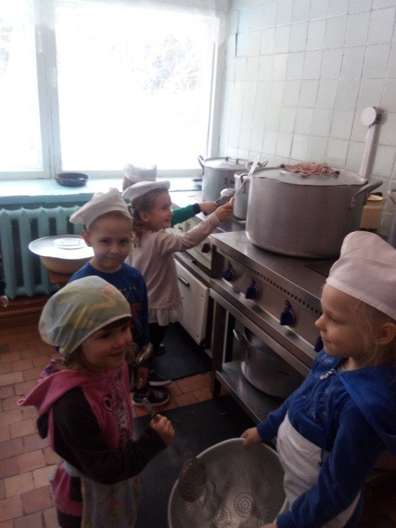
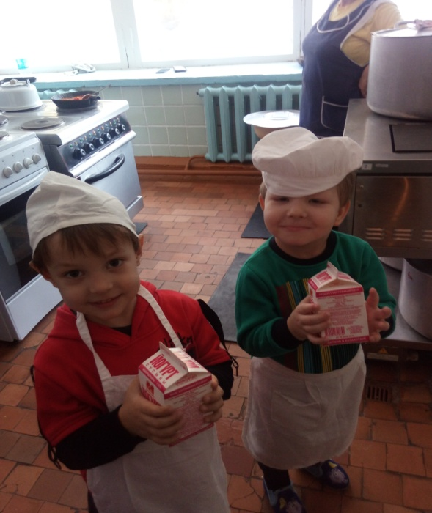
Я бы в повара пошел
Пусть меня научат
Экскурсия
Жарит, парит,
Вкусно варит
И детей всех угощает (повар)

Slide 16
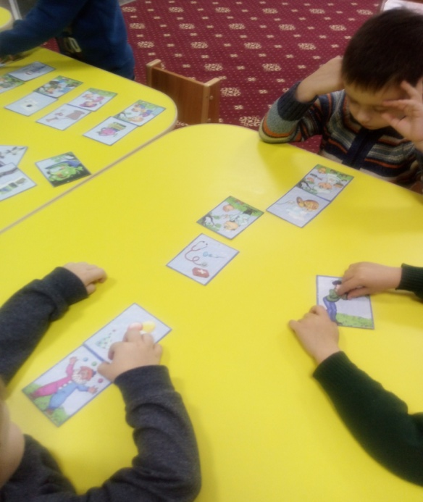
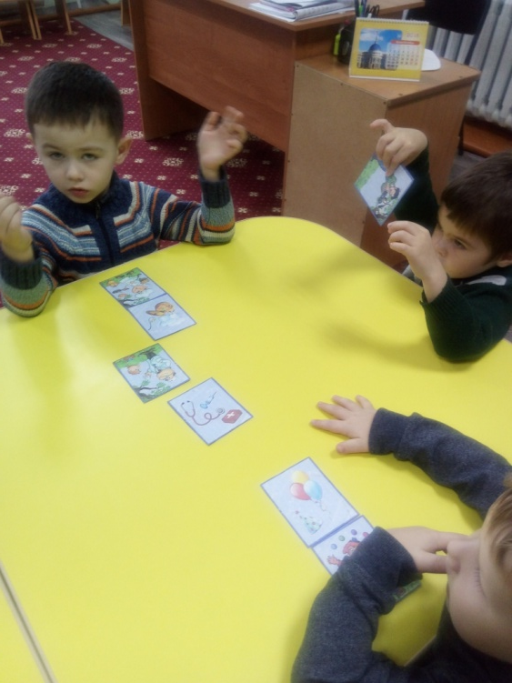
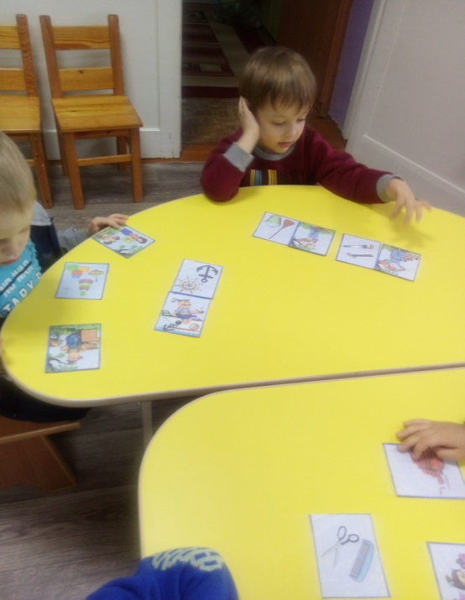
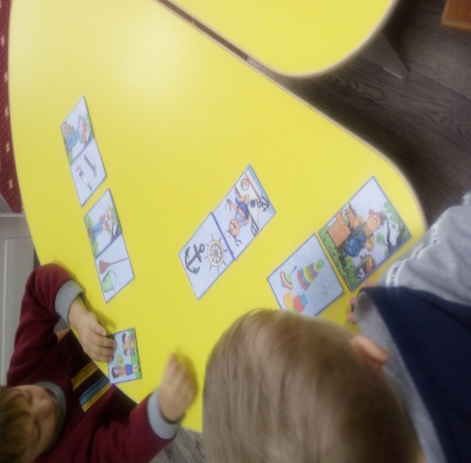
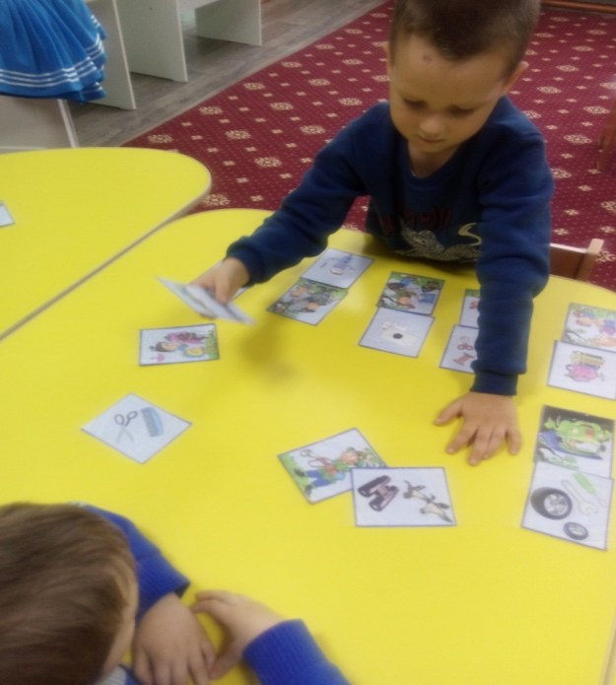
Дидактическая игра «Кому что надо.»

Slide 17
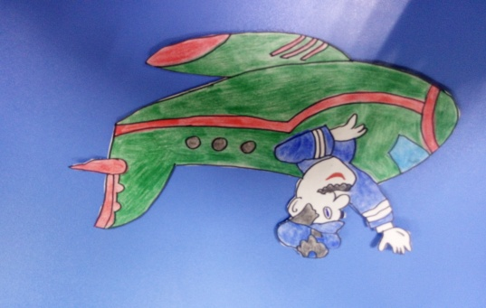
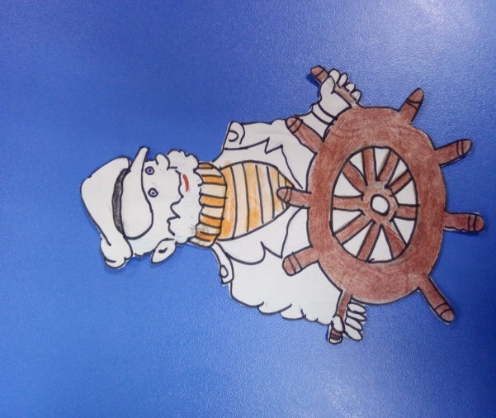
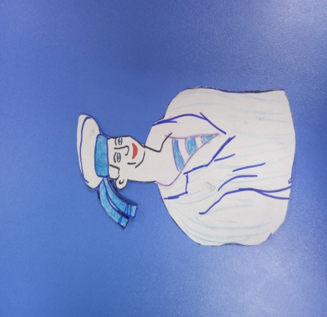
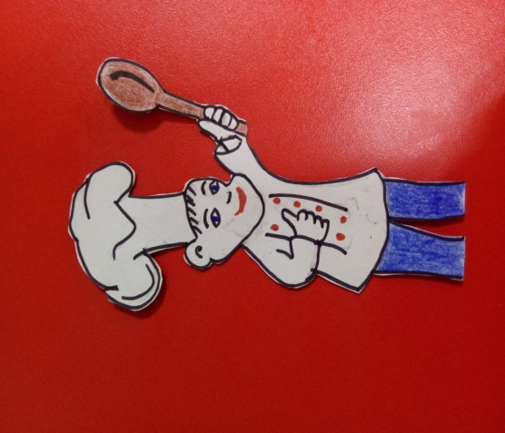
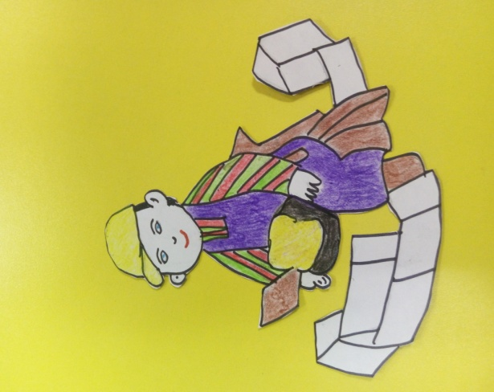
Книгу переворошив, намотай себе на ус все работы хороши, выбирай на вкус!

Slide 18
Мониторинг знаний детей в течение двух месяцев по теме «Все работы хороши, выбирай на вкус»

